Slide 1
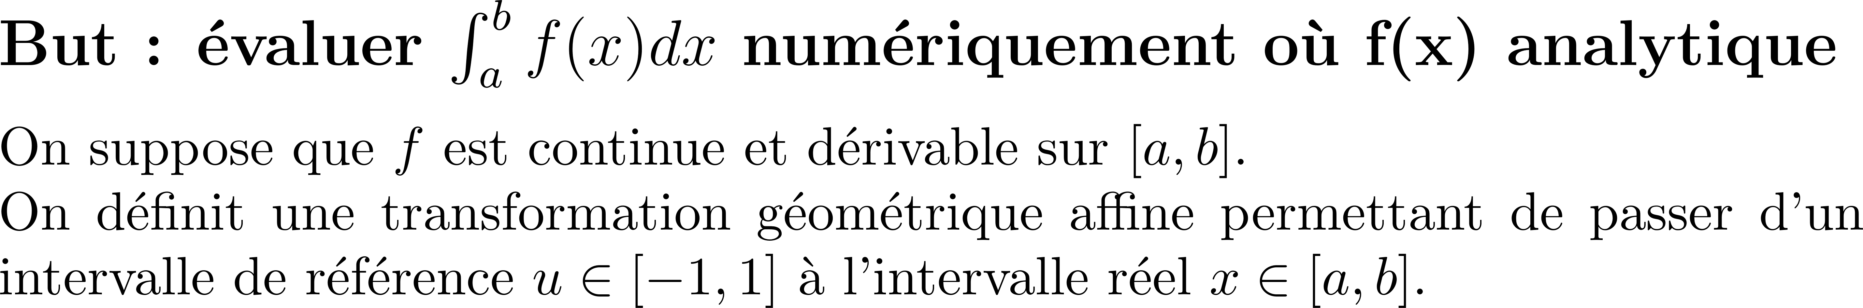
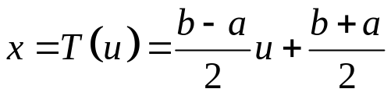
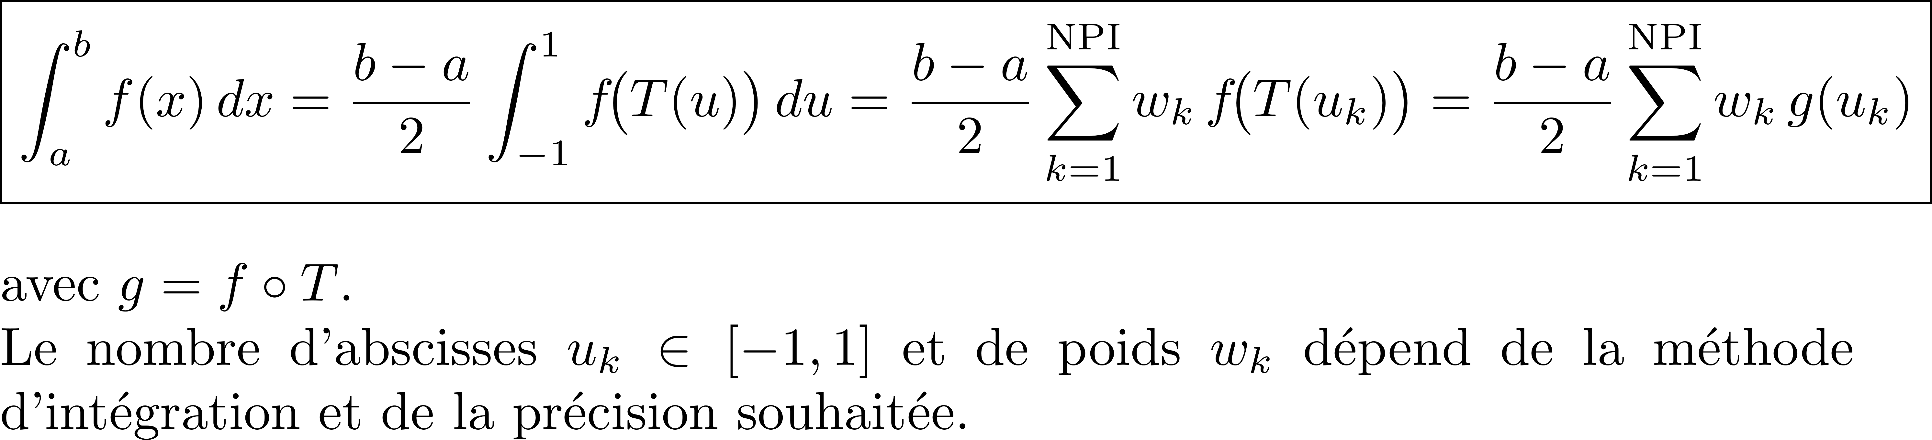
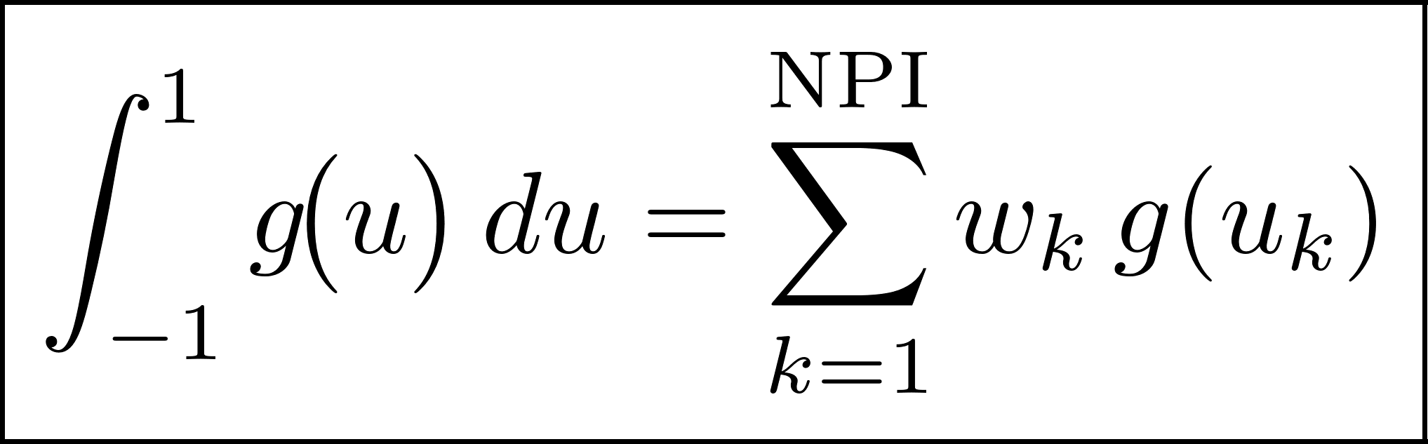
INTEGRATION NUMERIQUE D’UNE FONCTION EN 1D
u
a
b
-1
1
x

Slide 2
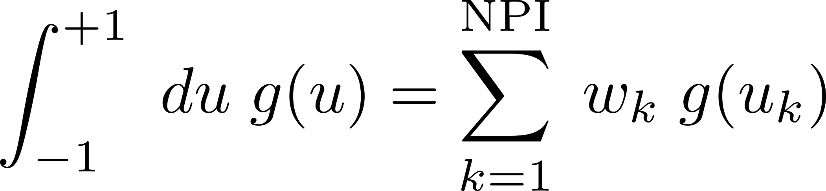
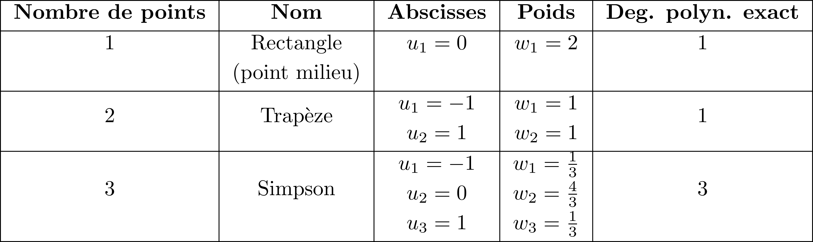
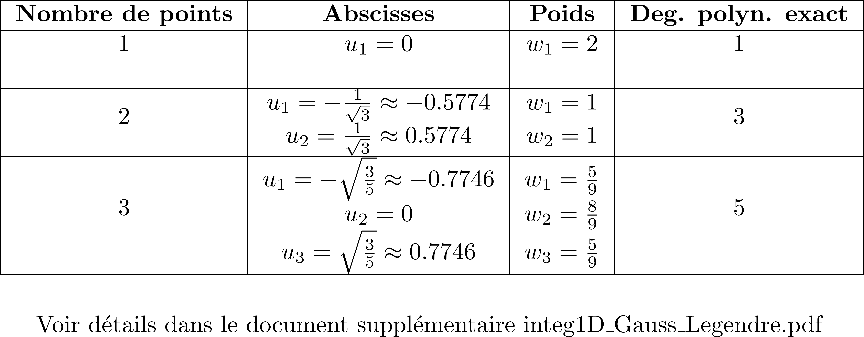
Newton-Cotes
Gauss-Legendre

Slide 4
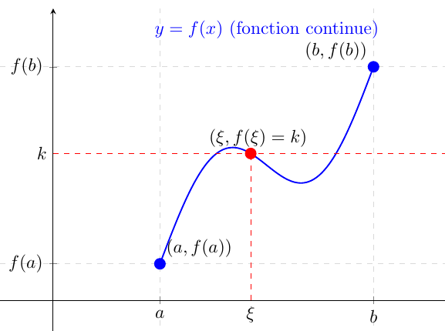

Slide 5
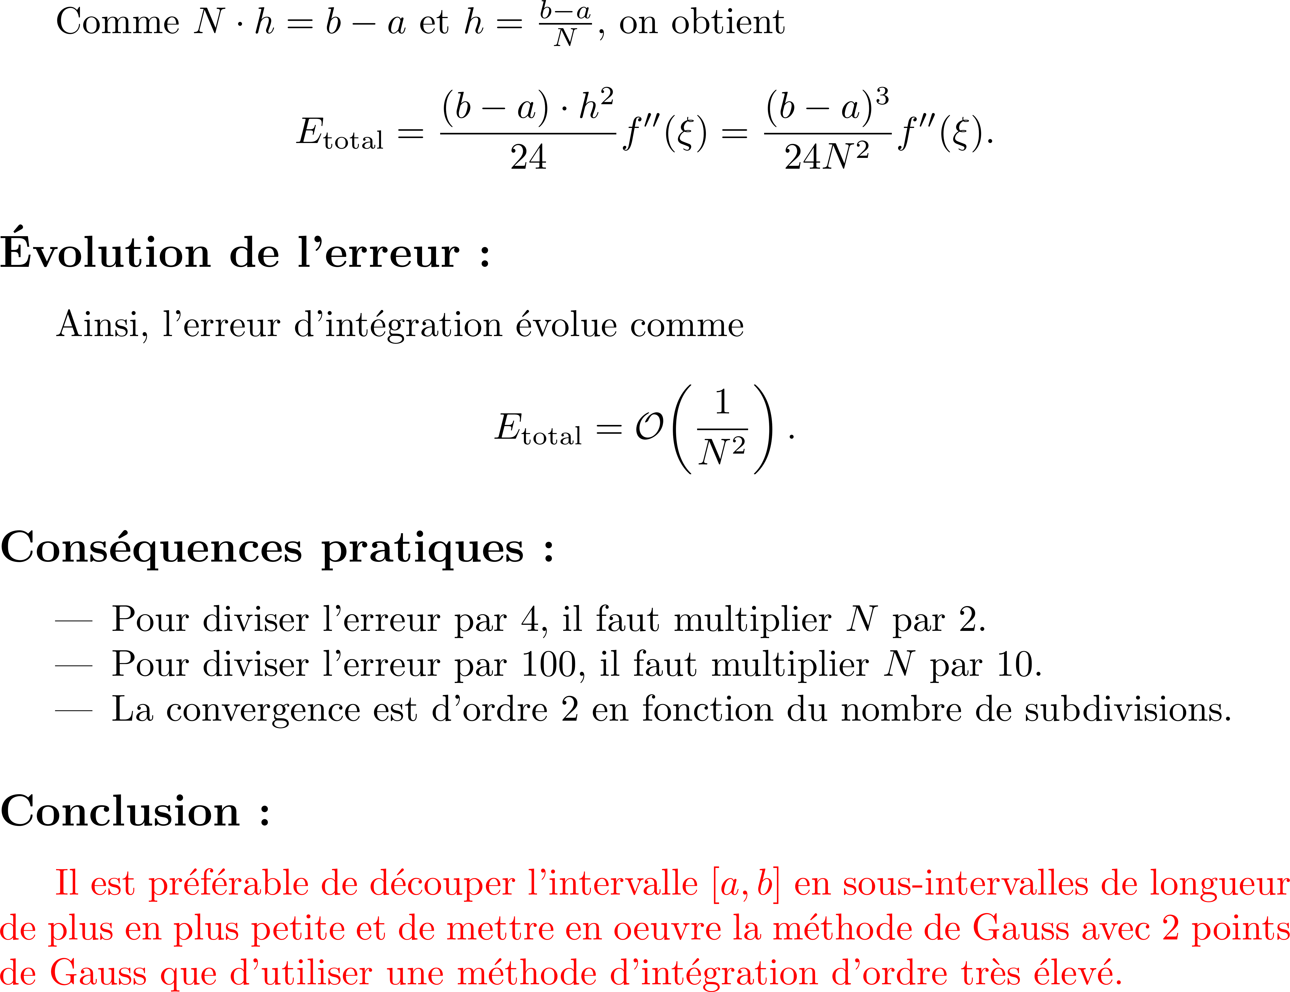

Slide 6
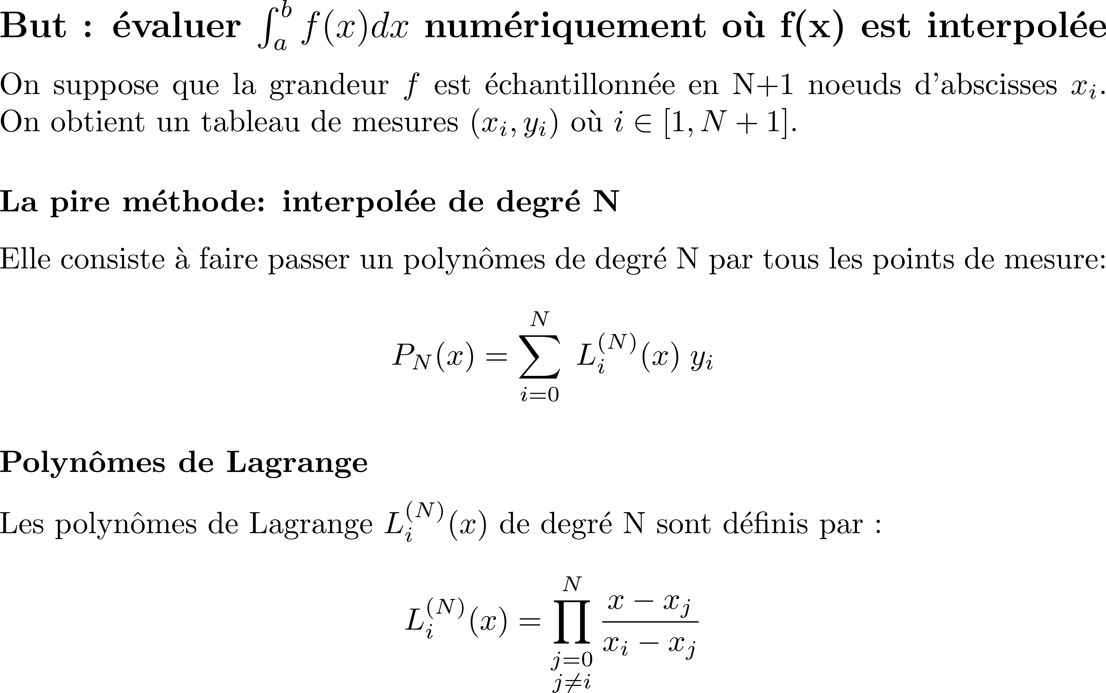
INTEGRATION NUM. D’UNE GRANDEUR ECHANTILLONNEE EN 1D

Slide 7
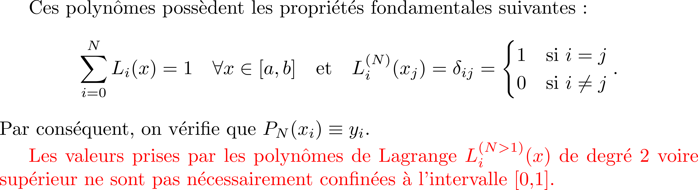
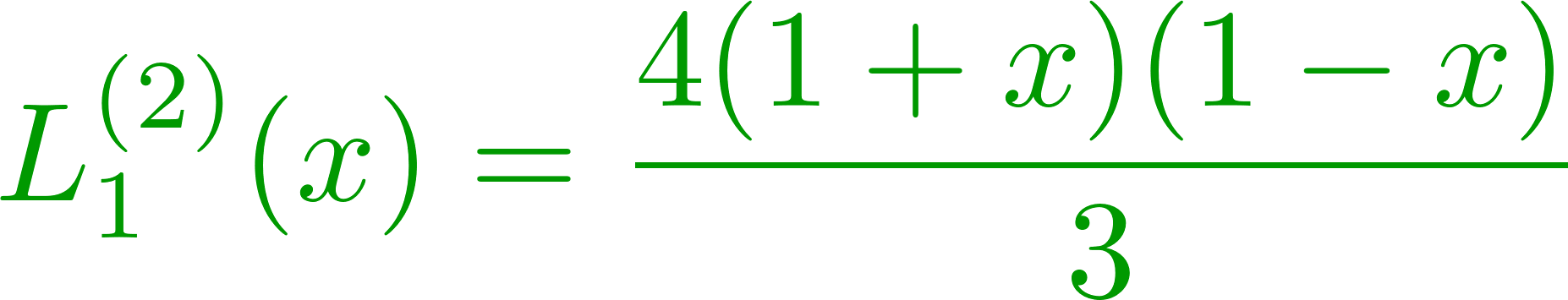
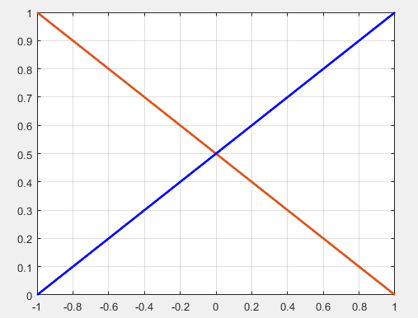
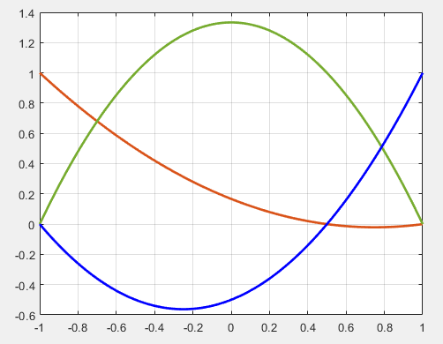
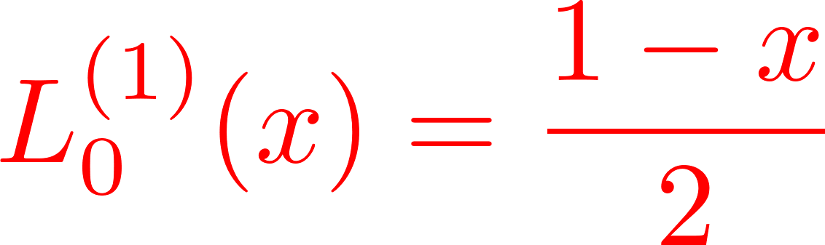
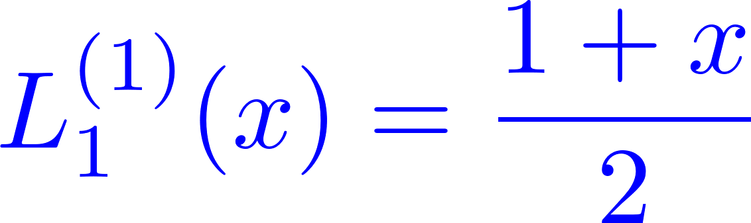
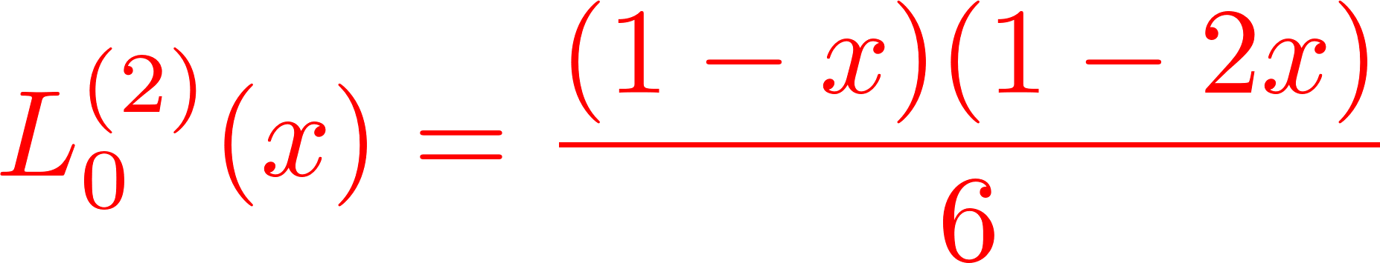
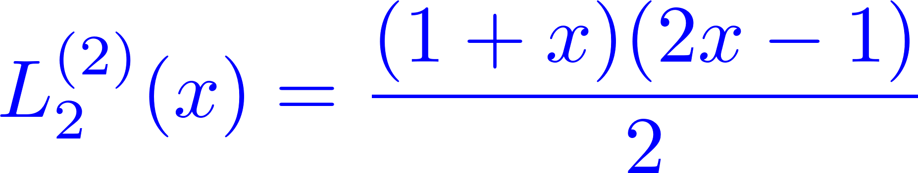
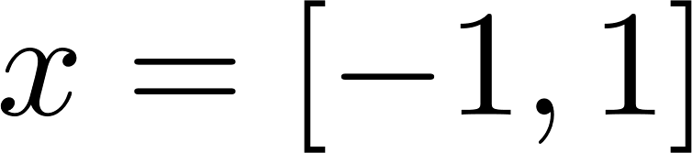
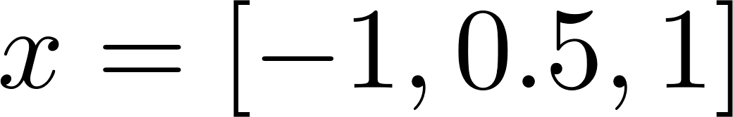
1
1
0
0

Slide 8
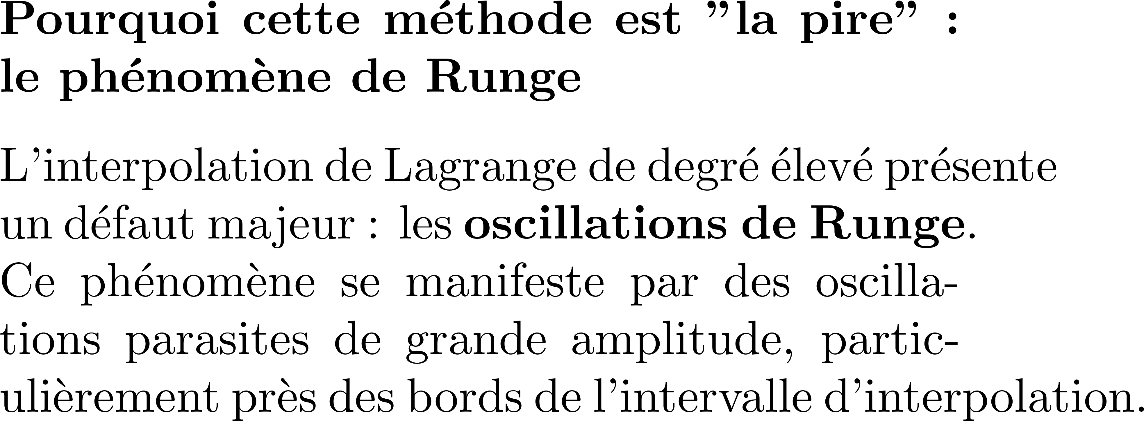
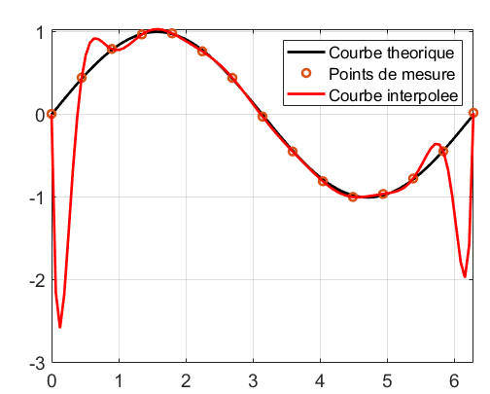
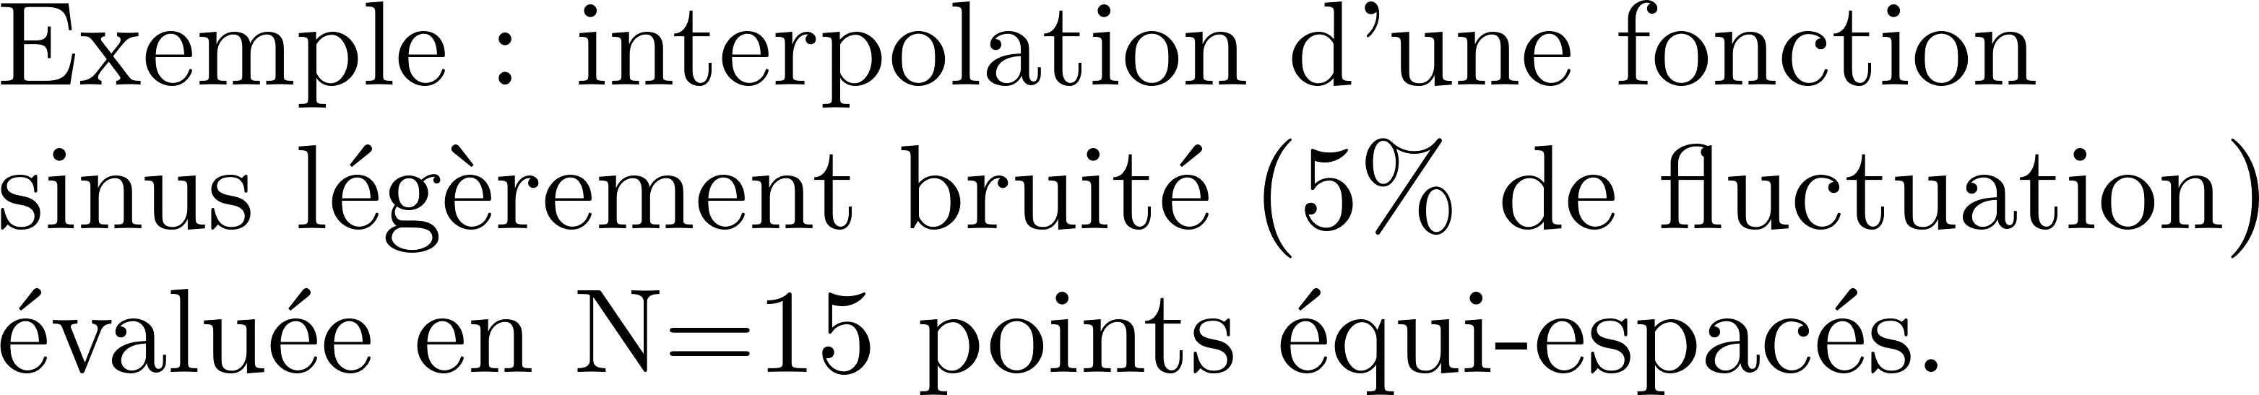
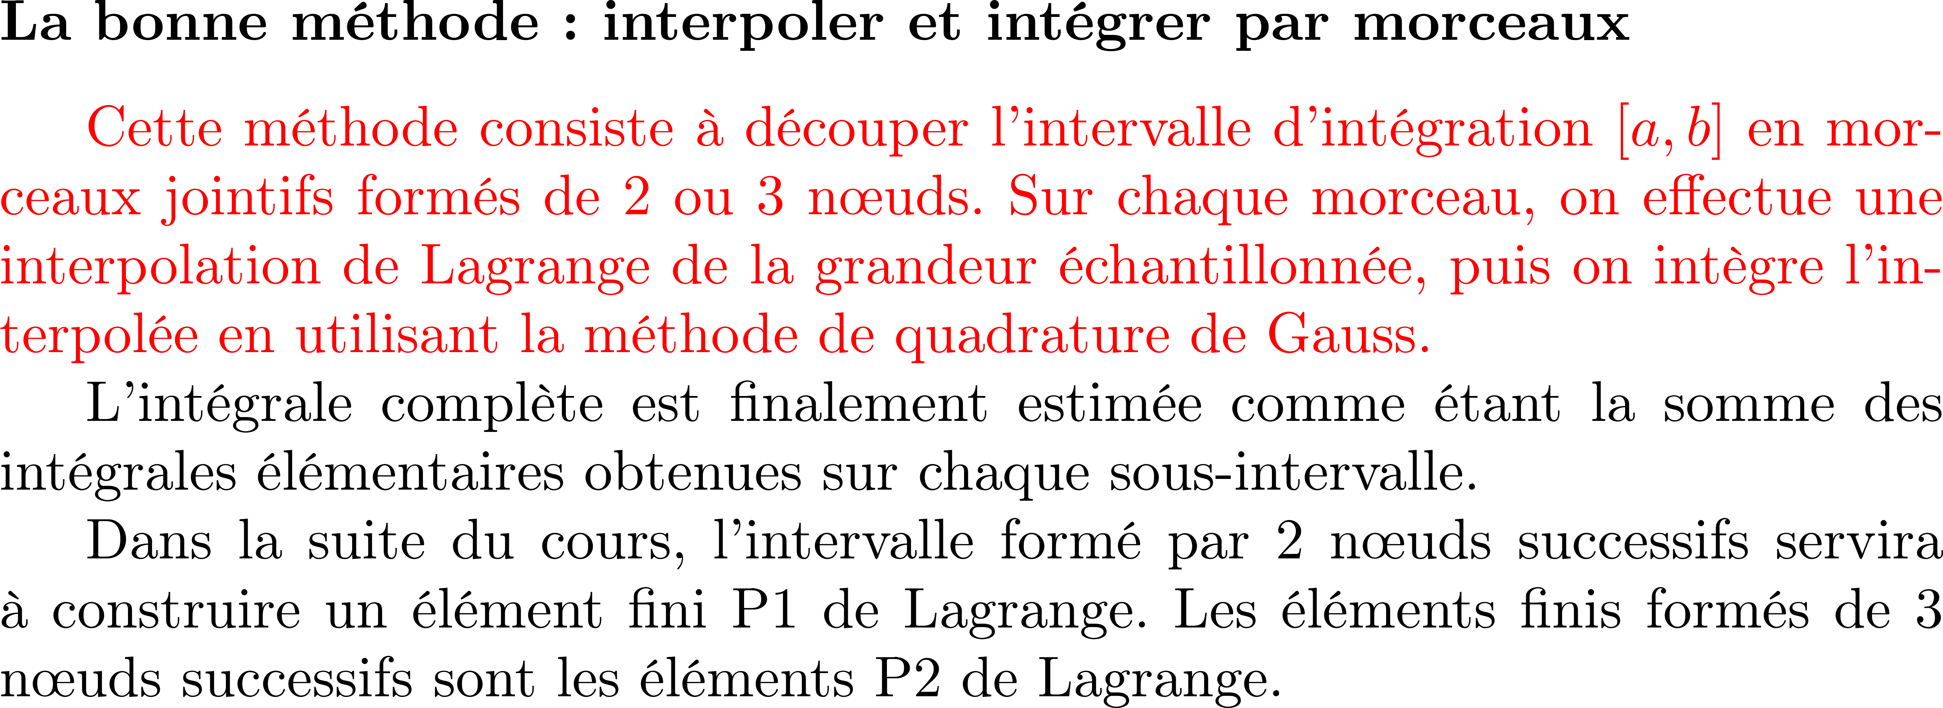

Slide 9
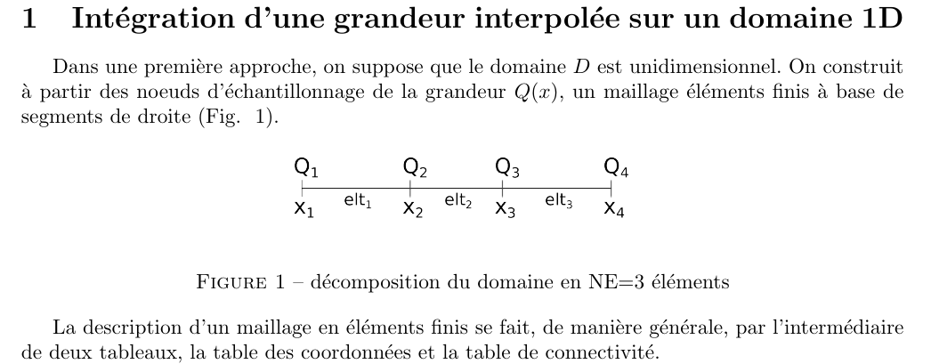
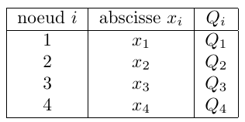
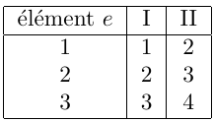
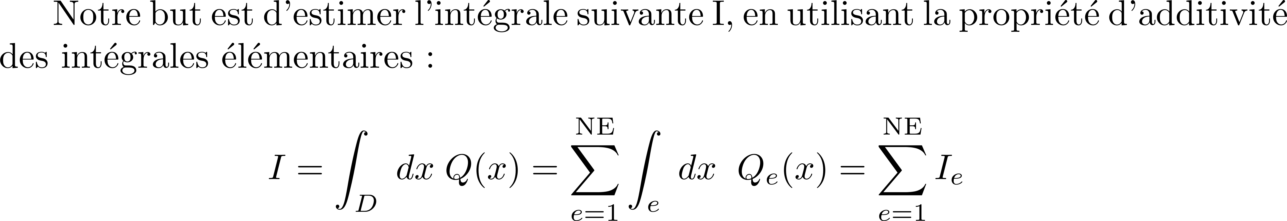

Slide 10
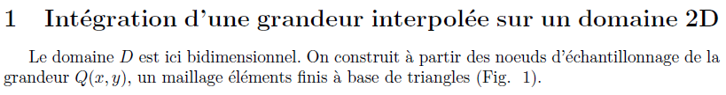
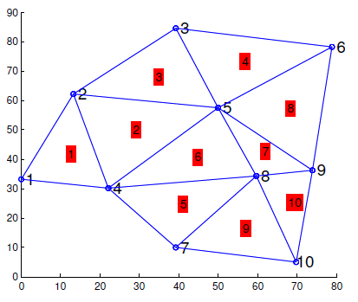
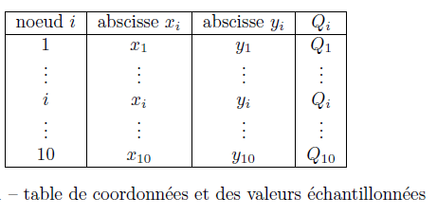
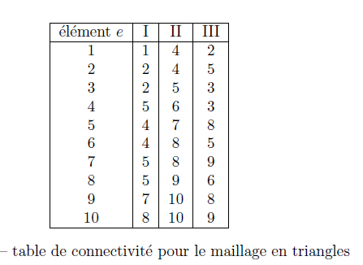


Slide 11
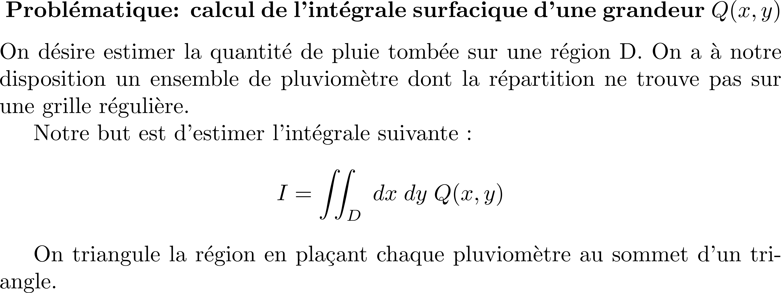
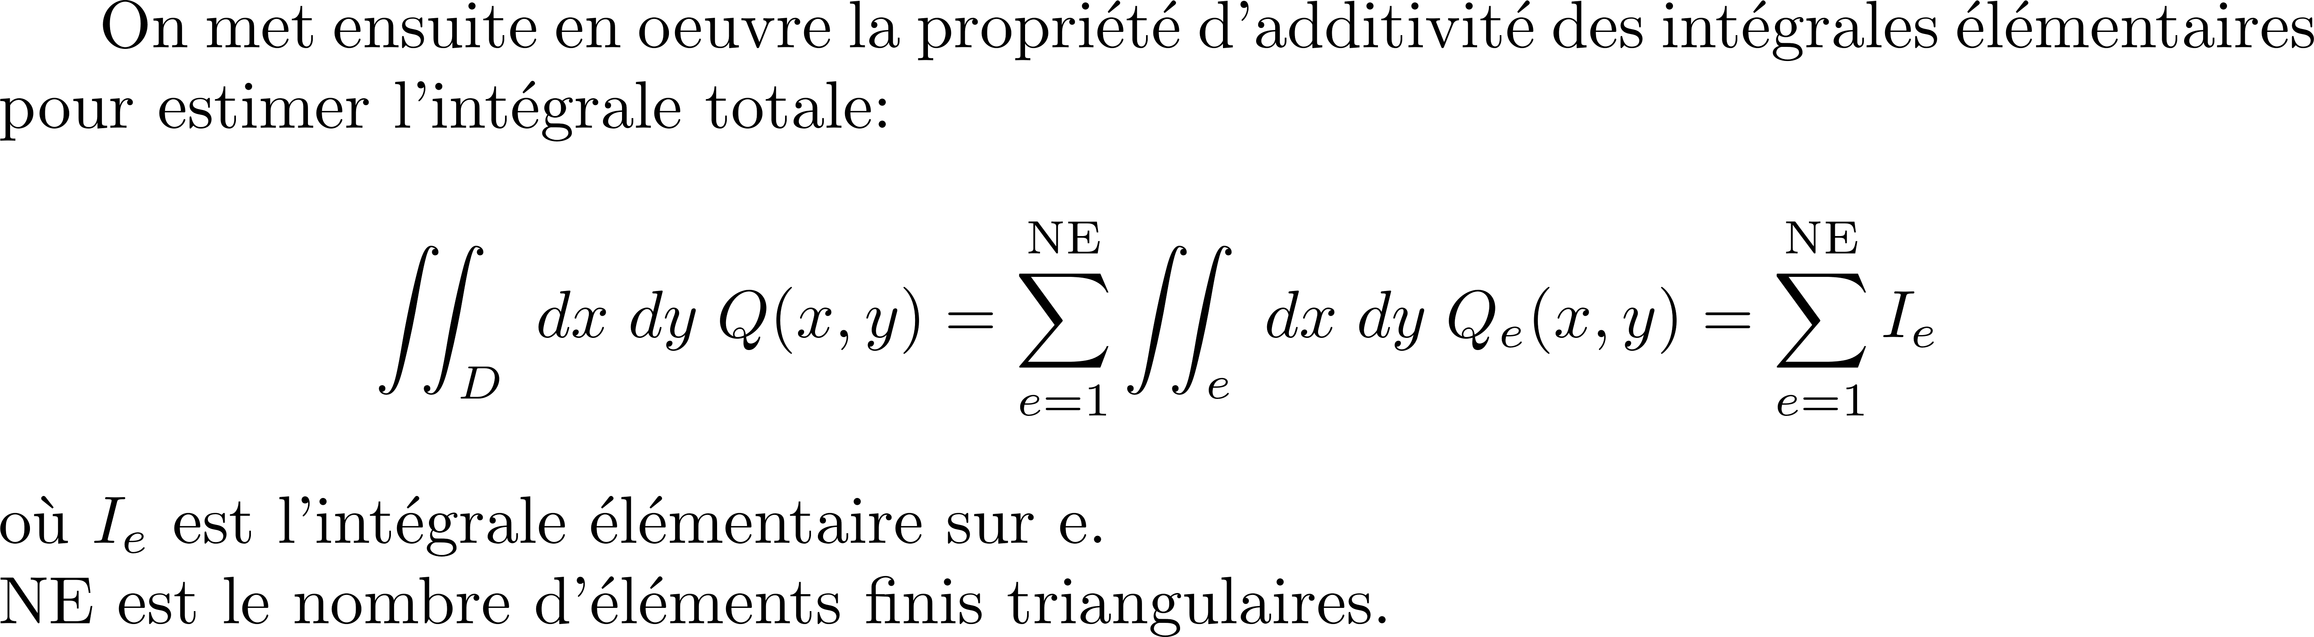

Slide 12
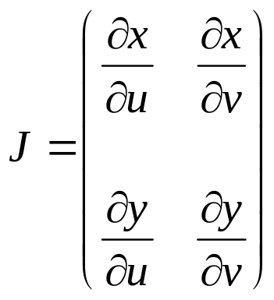
INTÉGRATION NUMÉRIQUE SUR UN DOMAINE 2D
Utilisation d’une transformation géométrique pour passer de l’élément de référence à l’élément réel
v
(0,1)
y
u
x
(1,0)
Elément de référence :
Triangle rectangle isocèle de coté 1
Elément réel

Slide 13
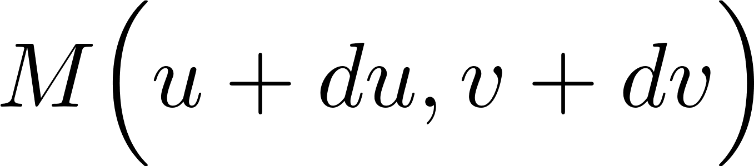

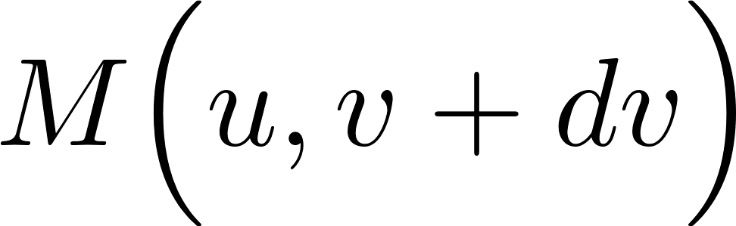

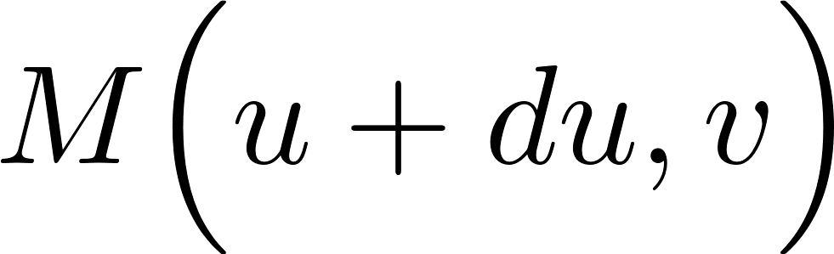
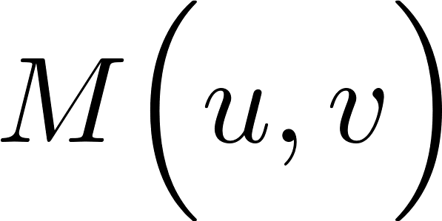
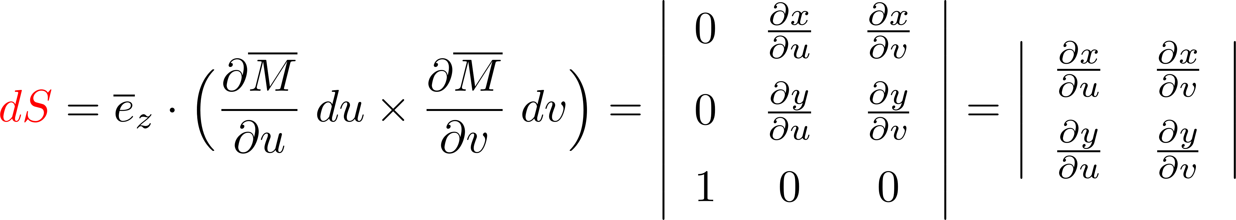
y
x

Slide 14
v
1
u
1
v
1
u
1

Slide 15
v
v
1
1
Point d’intégration
u
u
1
1

Slide 16
v
III
1
Point d’intégration
Nœuds d’interpolation
II
u
I
1

Slide 17

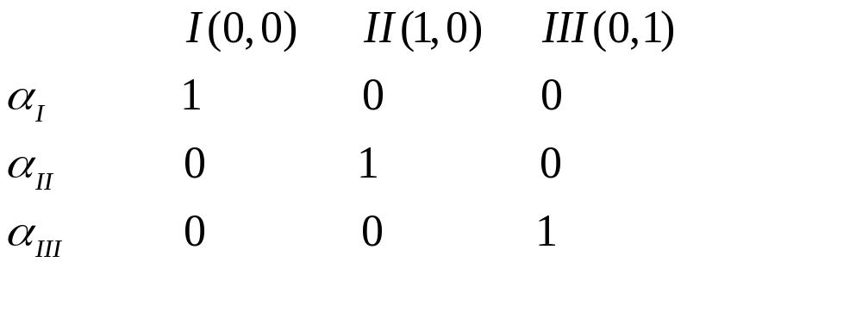
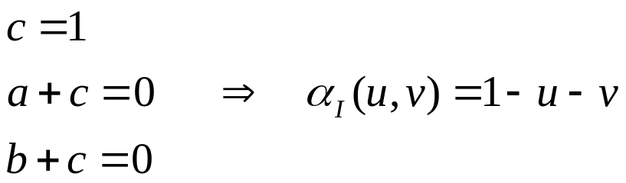
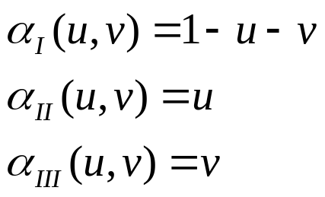
Polynômes d’interpolation dans un triangle
v
1
III
3 noeuds
3 fonctions d'interpolation
I
II
u
0
1
Expression générale du polynôme
d’où

Slide 18
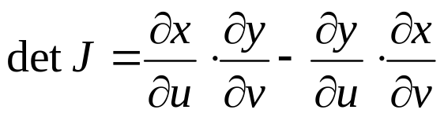
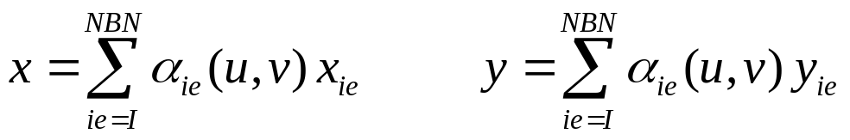
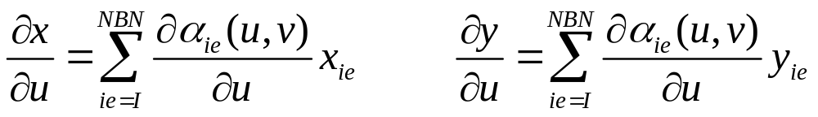
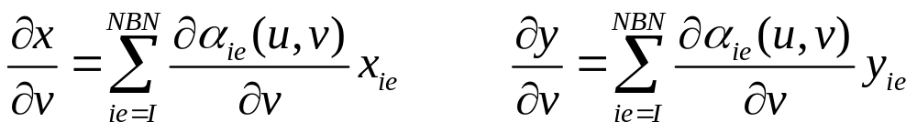
Déterminant jacobien det J(u_{k},v_{k}) aux points de Gauss
On utilise des éléments isoparamétriques (mêmes polynômes d’interpolation
pour la grandeur que les transformations géométriques)
Det J à calculer aux (NPI) points de Gauss u_{k},v_{k}

Slide 19
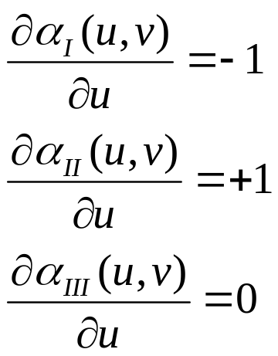
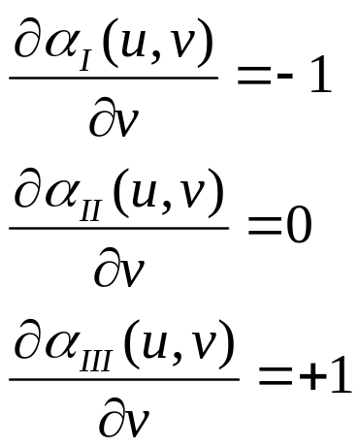
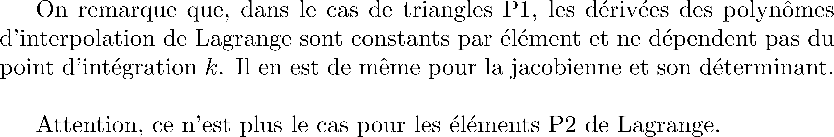
Dérivées des polynômes P1 de Lagrange
v
1
u
1

Slide 20


APPLICATION
Problématique: calcul de la hauteur moyenne de pluie tombée sur
une région
A partir d’une discrétisation en triangles

Slide 21
% INTEGRATION NUMERIQUE - METHODE DE GAUSS - INTERPOLATION PAR
% POLYNOMES DE LAGRANGE - ORDRE 1 SUR TRIANGLE
% 1 OU 3 POINTS D INTEGRATION SUR TRIANGLE
% PROGRAMME DE CALCUL DE LA HAUTEUR MOYENNE DE PRECIPITATION
%
%Les 2 structures de donnees du programme :
%fem et gauss
%
%La structure fem
%----------------
%fem.NP : nombre de noeuds du maillage
%fem.noeud(np).x : Abscisse du noeud numero np in [1, fem.NP]
%
%fem.NE : nombre total d'éléments finis
%fem.elt(ne).NBN : nombre de nœuds de l’element ne
%fem.elt(ne).ind(ie) : Numero global du noeud local ie dans l'element ne
%fem.noeud(fem.elt(ne).ind(ie)).x : Abscisse du noeud local ie dans l element ne
%fem.sol(np) : Valeur de l inconnue au noeud np
%
%La structure gauss
%------------------
%gauss.NPI : Nombre de points d integration
%gauss.u(k) : Abscisse du point de gauss k in [1, NPI]
%gauss.pds(k) : Poids du point de gauss k
%gauss.alpha(ie, k) : Polynome du noeud ie in [1, NBN] au point de gauss k
%gauss.detJ(k) : Determinant de la matrice Jacobienne au point de gauss k
%
%Nom des fonctions
%-----------------
%PRECIPITATION_main Programme principal
% lecture_probleme Lecture des donnees du probleme
% affichage_maillage Affichage du maillage et de la numerotation des noeuds et des elements
% solution Calcul de l'integrale de la hauteur d'eau sur tous les elements
% integrale Calcul de l'integrale elementaire sur l'element e
% polynomes_T3 Polynomes P1. Poids et detJ aux points de Gauss
PRECIPITATION_main.m
Structure fem
Structure gauss

Slide 22
PRECIPITATION_main.m
clear all;
close all;
clc
% nom : nom du fichier contenant le maillage et les valeurs aux noeuds
nom='triangles.pro';
% lecture maillage + valeurs aux noeuds
[fem, err]=lecture_probleme(nom);
% affichage maillage avec numerotation des noeuds et des elements
affichage_maillage(fem);
% calcul de l'integrale
I=solution(fem);
% affichage
disp(['Integrale : ' num2str(I)]);

Slide 23


Le fichier de maillage *.pro : triangles_npi_ 3.pro

Slide 24

Calcul de la somme des intégrales élémentaires
solution.m
function solution(fem,gauss)
NP=fem.NP;
resultat = 0.0;
surface = 0.0;
NE=fem.NE;
for ne = 1:NE % boucle sur tous les elements
% Calcul de l'integrale elementaire et de la surface
[Ie, Se]=integrale(gauss,fem,ne);
% Accumulation
I = I + Ie; % Calcul de la precipitation
S = S + Se; % Calcul de la surface
resultat_elem(ne)=Ie;
surface_elem(ne) =Se;
end
?

Slide 25

Calcul de chaque intégrale élémentaire (1/2)
integrale.m
function [Ie, Se]=integrale(gauss,fem,ne)
% Calcul de l integrale Ie sur l’element ne
% et calcul de sa surface Se
%
Ie = 0.;
Se = 0.;
switch(fem.elt(ne).NBN)
case 4
% quadrangle a 4 nœuds - chargement de la structure gauss
% E/ : gauss.NPI = nb de points de Gauss
% S/ : gauss.alpha(1:NBN, 1:NPI) = polynomes de Lagrange
% S/ : gauss.pds(1:NPI) = poids aux points de Gauss
% S/ : gauss.detJ(1:NPI) = det jacobien aux points de Gauss
[gauss]=polynomes_Q4(gauss,fem,ne);
case 3
% triangle a 3 nœuds
% idem
[gauss]=polynomes_T3(gauss,fem,ne);
end;
Calcul pour chaque élément ne

Slide 26


Calcul de chaque intégrale élémentaire (2/2)
integrale.m
NPI = gauss.NPI;
e = fem.elt(ne);
NBN = e.NBN;
% integrale sur 1’element ne
for k = 1:NPI % boucle sur tous les points de Gauss
% calcul de l’interpolée de Q
aux points d’integration de Gauss
Qk = 0.;
for ie = 1:NBN % boucle sur la numérotation locale
iglobal = e.ind(ie);
Qk = Qk + gauss.alpha(ie, k)*fem.sol(iglobal);
end
% accumulation
Ie = Ie + gauss.pds(k)*gauss.detJ(k)* Qk;
Se = Se + gauss.pds(k)*gauss.detJ(k);
end

Slide 27






Calcul des poids, des polynômes de Lagrange et du det jacobien aux point de Gauss
polynomes_T3.m
function [gauss]=polynomes_T3(gauss,fem,ne)
% Nombre de noeuds dans l'element e
e = fem.elt(ne);
NBN = e.NBN;
% Nombre de points d integration
NPI=gauss.NPI;
switch NPI
case 1
% Coordonnees du point d integration
u = [1.0/3.0] ;
v = [1.0/3.0] ;
% poids de Gauss
pds = [0.5] ;
case 3
% Coordonnees des 3 points d integration
u = [1./6. 2./3. 1./6.];
v = [1./6. 1./6. 2./3.];
% poids de Gauss
pds = [1./6. 1./6. 1./6.];
end
gauss.pds=pds;
v
Points
u_{k},v_{k}
Poids
w_{k}
1
u
1
Points
u_{k},v_{k}
Poids
w_{k}
v
1
u
1

Slide 28

Calcul des polynômes de Lagrange (suite)
polynomes_T3.m
%calcul des polynomes de Lagrange aux points d’integration
for k=1:NPI %boucle sur les points de Gauss
% Polynomes aux noeuds I,II et III
alpha(1,k) = (1-u(k)-v(k));
alpha(2,k) = u(k);
alpha(3,k) = v(npi);
end;
gauss.NPI=NPI; % nombre de points de Gauss
gauss.pds=pds; % tableau = valeur de w(k)
gauss.alpha=alpha; % matrice = gauss.alpha(ie, k)
% ie dans {I, II, III}, k dans [1, gauss.NPI]

Slide 29

Calcul du determinant jacobien aux points de Gauss
polynomes_T3.m
dalpha_du=zeros(NBN,NPI);
dalpha_dv=zeros(NBN,NPI);
% derivees polynomes de Lagrange P1 dans l'element de reference
for k=1:NPI
% dalpha_du(ie, k) derivee par rapport a u
% du polynome de Lagrange calculee au point de Gauss k
dalpha_du(1, k)=-1;
dalpha_du(2, k)=+1;
dalpha_du(3, k)= 0;
% dalpha_dv(ie, k) derivee par rapport a v
% du polynome de Lagrange calculee au point de Gauss k
dalpha_dv(1, k)=-1;
dalpha_dv(2, k)= 0;
dalpha_dv(3, k)=+1;
end

Slide 30


% detJ : determinant de la matrice Jacobienne [J]
detJ=zeros(NPI,1);
for ie=1:NBN % boucle sur la numerotation locale I, II, III
iglobal=fem.elt(ne).ind(ie); % calcul du numero global
xp(ie) = fem.noeud(iglobal).x;
yp(ie) = fem.noeud(iglobal).y;
end
for k = 1:NPI
dx_du = 0.;
dx_dv = 0.;
dy_dv = 0.;
dy_du = 0.;
for ie = 1:NBN
dx_du = dx_du + dalpha_du(ie, k)*xp(ie);
dx_dv = dx_dv + dalpha_dv(ie, k)*xp(ie);
dy_dv = dy_dv + dalpha_dv(ie, k)*yp(ie);
dy_du = dy_du + dalpha_du(ie, k)*yp(ie);
end

Slide 31

% Matrice Jacobienne au point npi
J=[dx_du dx_dv;
dy_du dy_dv];
% Calcul du determinant de la matrice Jacobienne au point npi
detJ(npi)=det(J);
end; % fin de boucle sur les npi
gauss.NPI=NPI; % nombre de points de Gauss
gauss.detJ=detJ; % tableau = valeurs de detJ(k) aux points de Gauss
gauss.pds=pds; % tableau = valeur de w(k)
gauss.alpha=alpha; % matrice = gauss.alpha(ie, k)
% ie dans {I, II, III}, k dans [1, gauss.NPI]

Slide 32


INTÉGRATION 2D dans l’élément de référence
Sur un élément de référence carré, on peut utiliser une méthode produit
d’une intégration numérique 1D selon chacune des directions.
v
u
où n est le nombre de points d ’intégration (NPI) selon une direction.
Leur position
Sur un élément de référence triangulaire, les positions et les poids de Gauss sont spécifiques à cet élément (cf. tables)
v
1
où n est le nombre total de points d ’intégration (NPI)
u
1

